Slide 1
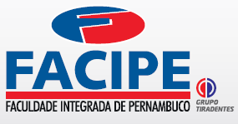

Redes de Computadores:
Wireshark
Recife-PE, 28 de agosto de 2017

Slide 2
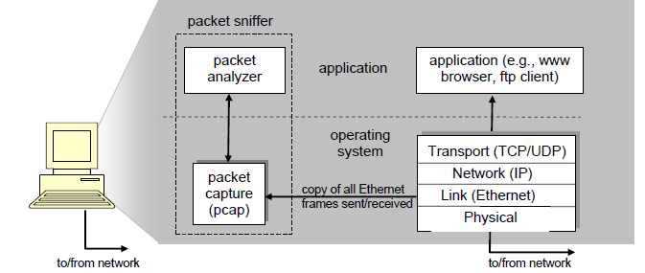
Wireshark
Funcionamento

Slide 3
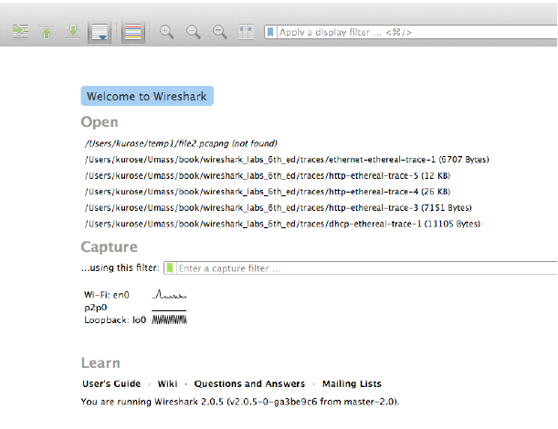
Wireshark
Escolha a interface
Clique duplo
Já começa a gravar

Slide 4
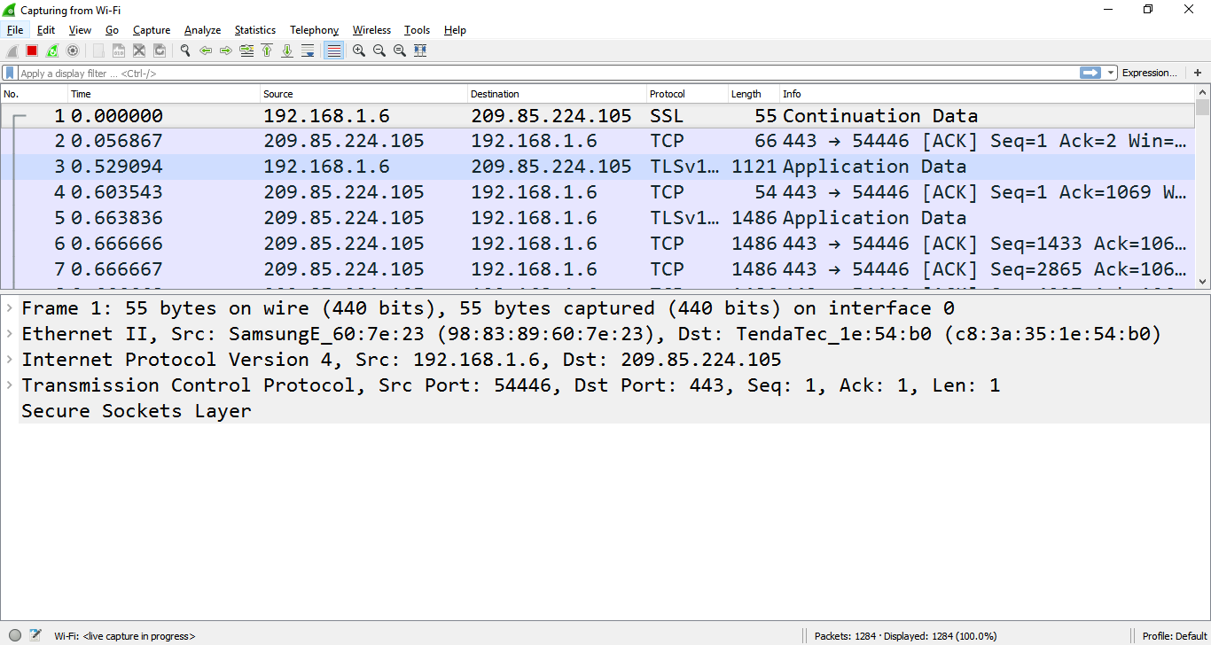
Wireshark
parar
Iniciar gravação
reiniciar
filtro
lista
detalhes

Slide 5
Wireshark
Inicie uma gravação e acesse a página:
http://gaia.cs.umass.edu/wireshark-labs/INTRO-wireshark-file1.html
Pare a gravação
Digite ‘http’ no campo de filtro
Encontre a mensagem GET com a URL gaia.cs.umass.edu
Descubra observando a janela de detalhes
De que navegador partiu a requisição
Qual o idioma informado na requisição
Procure a mensagem de resposta ao GET e descubra:
Qual o status code e o que isso quer dizer?
Observe a lista de pacotes filtrada
Quanto tempo levou para a resposta da requisição chegar?
Qual o tamanho em bytes de cada pacote?

Slide 6
Referêcias
Wireshark Lab: Getting Started v7.0 Supplement to Computer Networking: A Top-Down Approach, 7th ed., J.F. Kurose and K.W. Ross http://gaia.cs.umass.edu/wireshark-labs/

